Slide 1
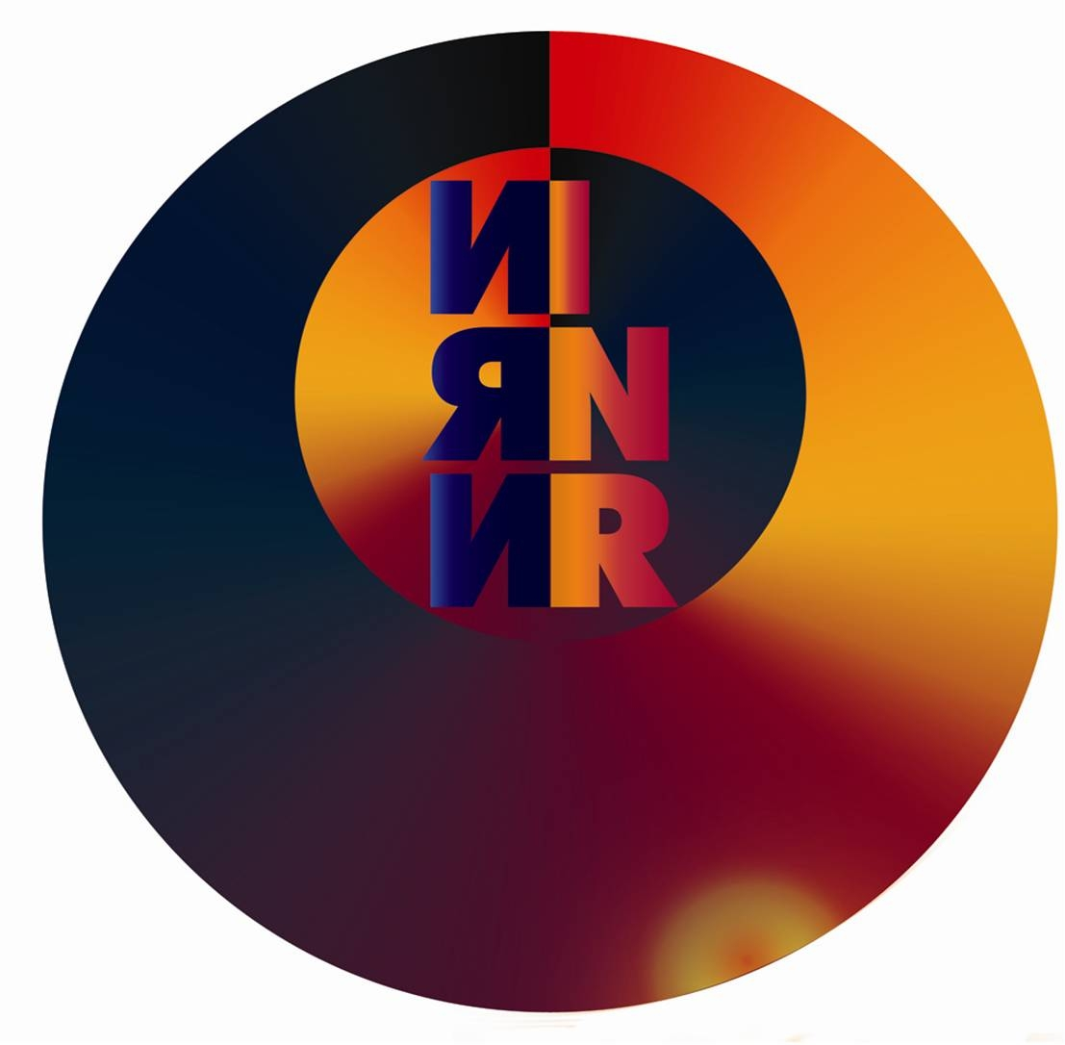

66-я Всероссийская научная конференция МФТИ
ЛФИ - Секция «Фундаментальные взаимодействия и космология»
Возможные способы преодоления критической энергии поляризованным протонным пучком в комплексе NICA
Докладчик: Колокольчиков С. ^{1,2} (kolokolchikov@inr.ru)
Со-авторы: Сеничев Ю.^{1,2}, Аксентьев А. ^{1,2,3} Мельников А. ^{1,2,4}
¹Институт ядерных исследований Российской академии наук, Москва
²Московский физико-технический институт, Долгопрудный
³Московский инженерно-физический институт, Москва
⁴Институт теоретической физики, Черноголовка
Долгопрудный, 4 апреля 2023 г.

Slide 2
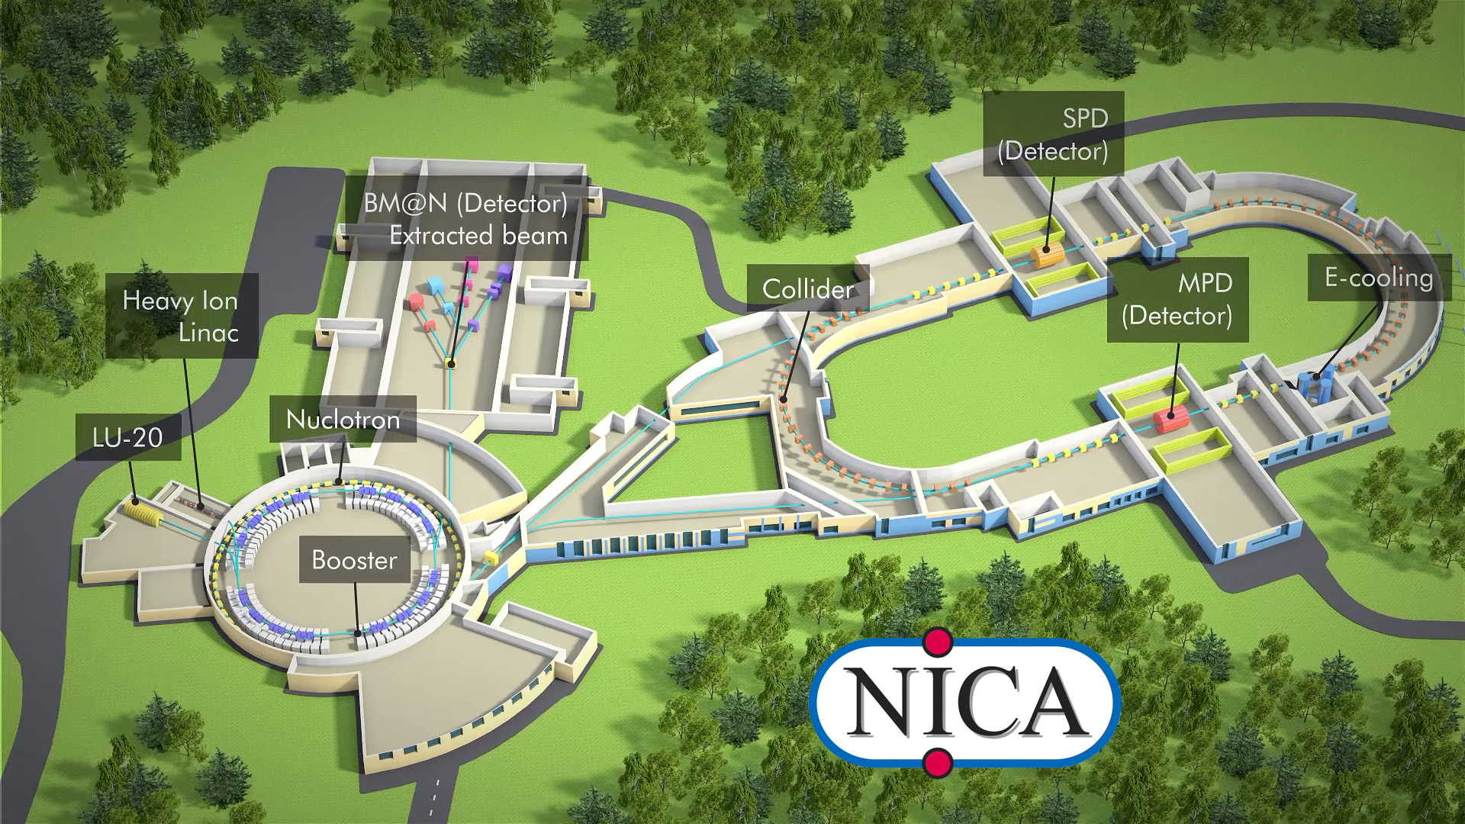
Комплекс Nuclotron-NICA

Slide 3
Оглавление
Проблема прохождения критической энергии
Возможные способы преодоления
Скачок через критическую энергию
Гармоническое ВЧ
Барьерное ВЧ
Повышение критической энергии коллайдера
Прохождение критической энергии в Нуклотроне

Slide 4
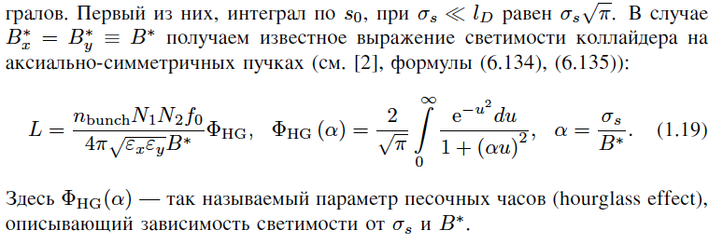
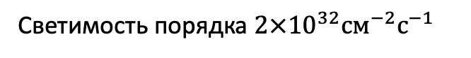
Светимость
Сначала необходимо определить требуемую интенсивность и длину синусоидальных сгустков в продольной плоскости для коллайдерного эксперимента. Оба эти параметра оказывают влияние на светимость
Светимость порядка $2×{10}^{32}{см}^{−2}с^{−1}$

Slide 5
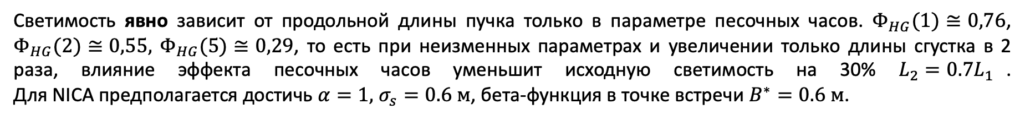
Светимость
1.
Светимость явно зависит от продольной длины пучка только в параметре песочных часов. $Φ_{HG}(1)≅0,76$, $Φ_{HG}(2)≅0,55,$ $Φ_{HG}(5)≅0,29$, то есть при неизменных параметрах и увеличении только длины сгустка в 2 раза, влияние эффекта песочных часов уменьшит исходную светимость на 30% $L_{2}={0.7L}_{1}$. Для NICA предполагается достичь $α=1,$ $σ_{s}=0.6 м$, бета-функция в точке встречи $B^{∗}=0.6 м$.
2.
Однако, таким образом учтена только явная зависимость от продольной длины. Неявно, светимость зависит и от продольного эмиттанса сгустка так как накладывает ограничение на количество частицы сгустке. При этом длина и разброс по импульсам для синусоидального сгустка связаны. Поэтому, любое увеличение конечного эмиттанса сгустка, приводит к увеличению его длины.

Slide 6
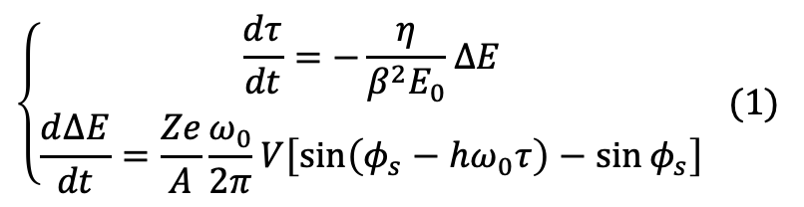
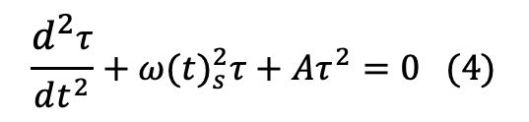
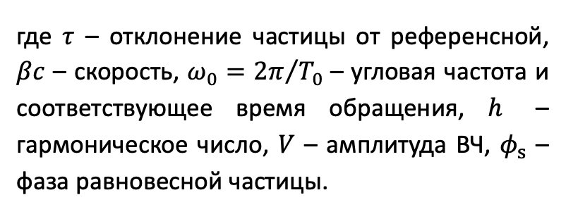
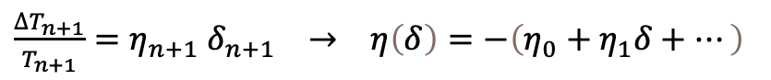
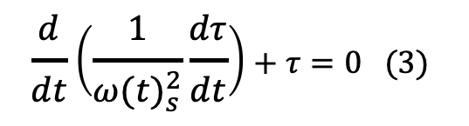
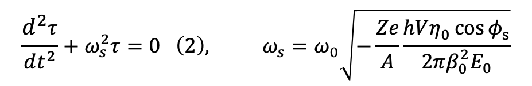
Уравнения продольного движения
В общем виде для гармонического ВЧ:
1. Малые колебания + адиабатичность
$$\frac{d^{2}τ}{dt^{2}}+ω_{s}^{2}τ=0 \left(2\right), ω_{s}=ω_{0}\sqrt{−\frac{Ze}{A}\frac{hVη_{0}\cos{φ_{s}}}{2πβ_{0}^{2}E_{0}}}$$
$$\left\{\begin{aligned}\frac{dτ}{dt}=−\frac{η}{β^{2}E_{0}}∆E \\ \frac{d∆E}{dt}=\frac{Ze}{A}\frac{ω_{0}}{2π}V\left[\sin\left(φ_{s}−hω_{0}τ\right)−\sin{φ_{s}}\right]\end{aligned} (1)\right.$$
2. Малые колебания + НЕадиабатичность
$$\frac{d}{dt}\left(\frac{1}{{ω(t)}_{s}^{2}}\frac{dτ}{dt}\right)+τ=0 (3)$$
где $τ$ – отклонение частицы от референсной, $βc$ – скорость, $ω_{0}={2π}/{T_{0} }$– угловая частота и соответствующее время обращения, $h$ – гармоническое число, $V$ – амплитуда ВЧ, $φ_{s}$ – фаза равновесной частицы.
3. Малые колебания + НЕадиабатичность + нелинейность
Коэффициент скольжения (Slip-factor)
$\frac{∆T_{n+1}}{T_{n+1}}=η_{n+1}$ $δ_{n+1} → η\left(δ\right)=−\left(η_{0}+η_{1}δ+⋯\right)$
$$\frac{d^{2}τ}{dt^{2}}+{ω(t)}_{s}^{2}τ+Aτ^{2}=0 (4)$$

Slide 7
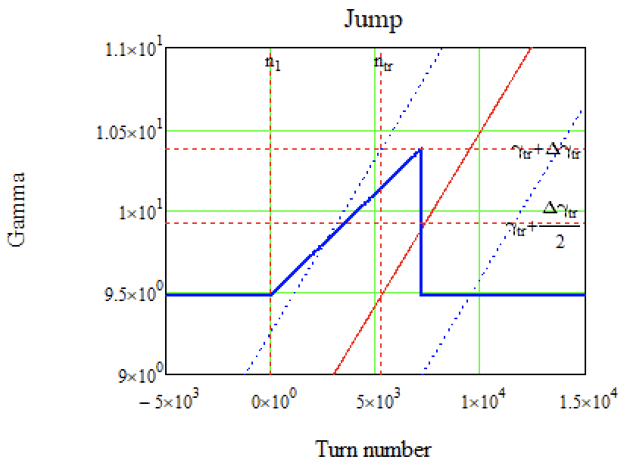
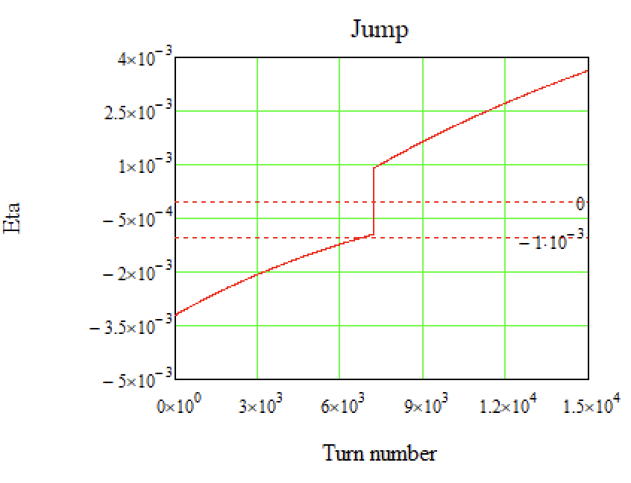
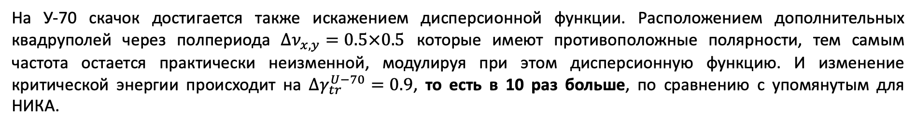
Скачок критической энергии У-70
На У-70 скачок достигается также искажением дисперсионной функции. Расположением дополнительных квадруполей через полпериода ${Δν}_{x,y}=0.5×0.5$ которые имеют противоположные полярности, тем самым частота остается практически неизменной, модулируя при этом дисперсионную функцию. И изменение критической энергии происходит на $Δγ_{tr}^{U−70}=0.9$, то есть в 10 раз больше, по сравнению с упомянутым для НИКА.

Slide 8
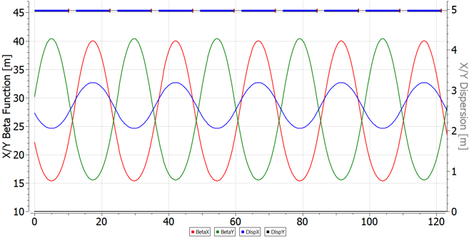
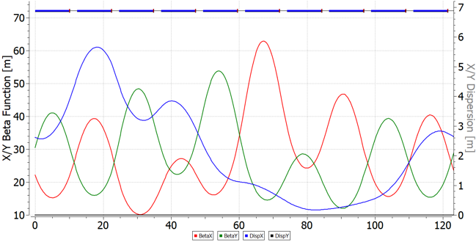
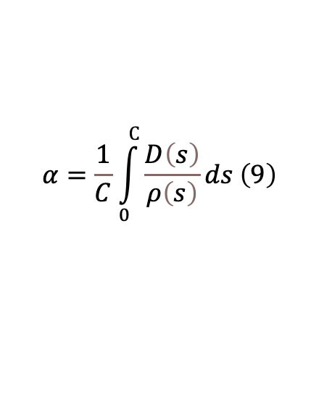
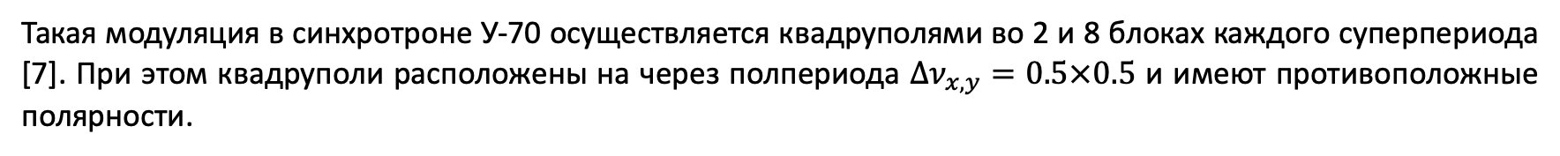
Модулирование дисперсионной функции У-70
$$α=\frac{1}{C} \int_{0}^{С}{\frac{D\left(s\right)}{ρ\left(s\right)}}ds \left(9\right)$$
Такая модуляция в синхротроне У-70 осуществляется квадруполями во 2 и 8 блоках каждого суперпериода [7]. При этом квадруполи расположены на через полпериода ${Δν}_{x,y}=0.5×0.5$ и имеют противоположные полярности.

Slide 9
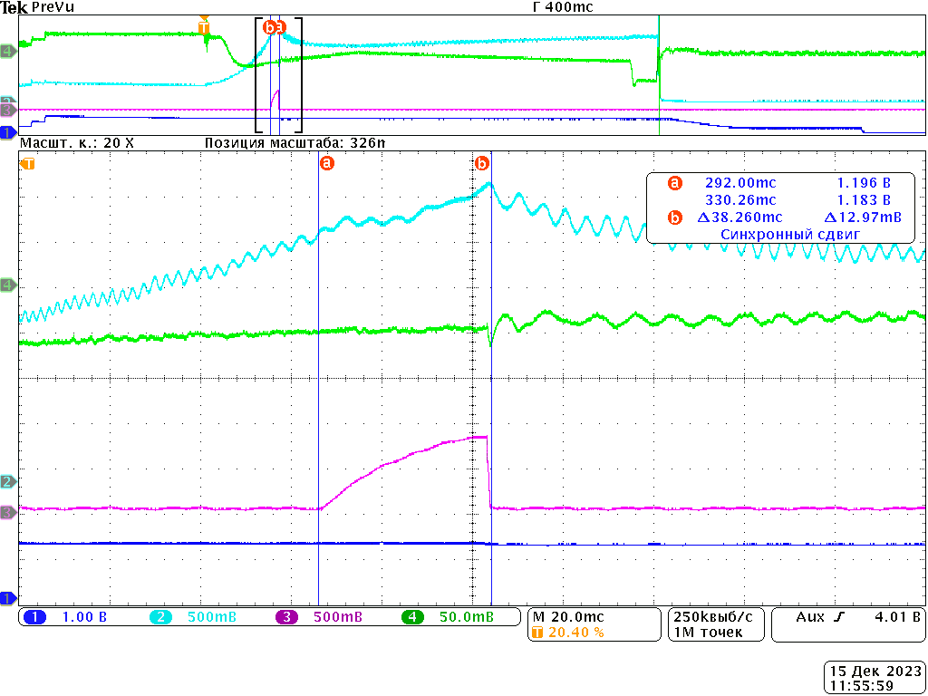
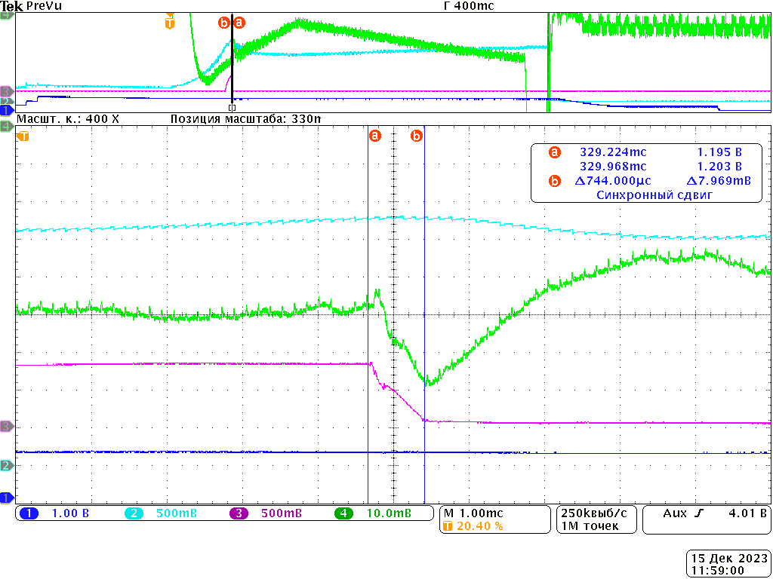
Смена фазы ВЧ и скачок на У-70

Slide 10
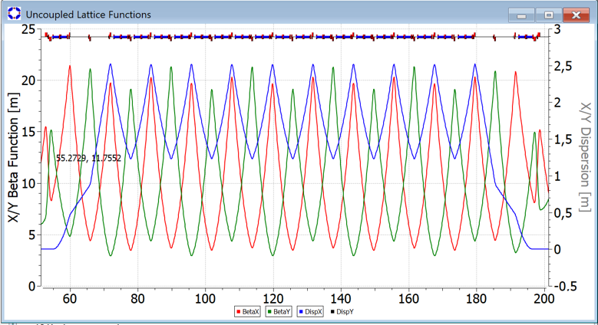
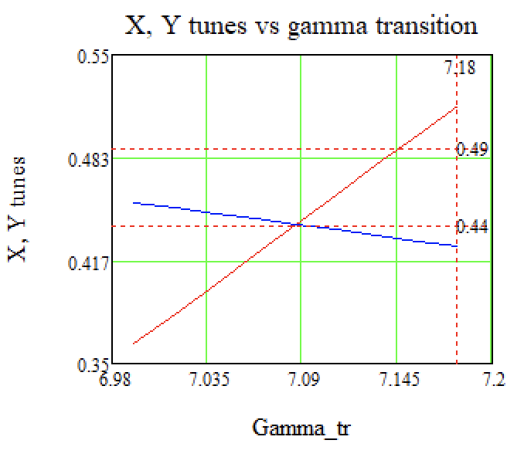
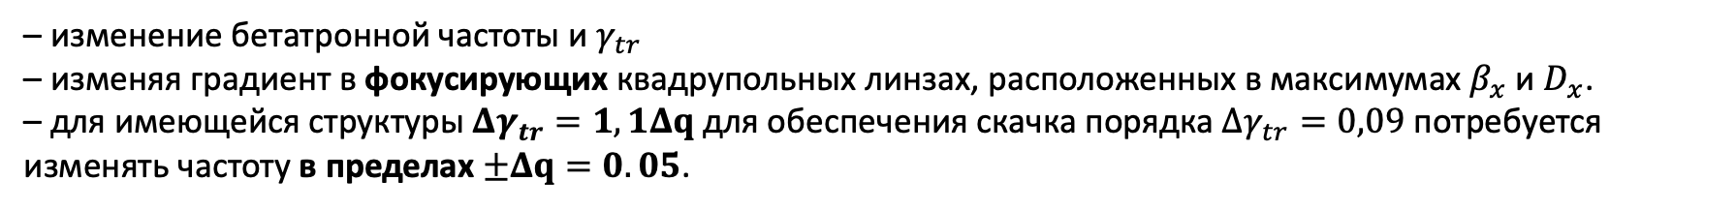
Магнитооптическая структура
$$α=\frac{1}{C} \int_{0}^{С}{\frac{D\left(s\right)}{ρ\left(s\right)}}ds \left(9\right)$$
– изменение бетатронной частоты и $γ_{tr}$ – изменяя градиент в фокусирующих квадрупольных линзах, расположенных в максимумах $β_{x}$ и $D_{x}$. – для имеющейся структуры $Δγ_{tr}=1,1Δq$ для обеспечения скачка порядка $Δγ_{tr}=0,09$ потребуется изменять частоту в пределах $±Δq=0.05$.

Slide 11
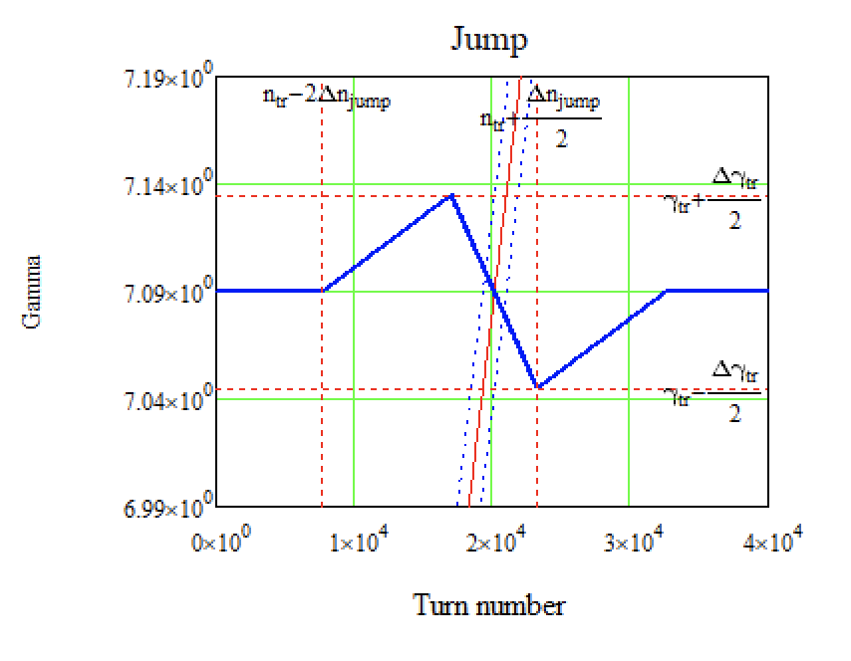
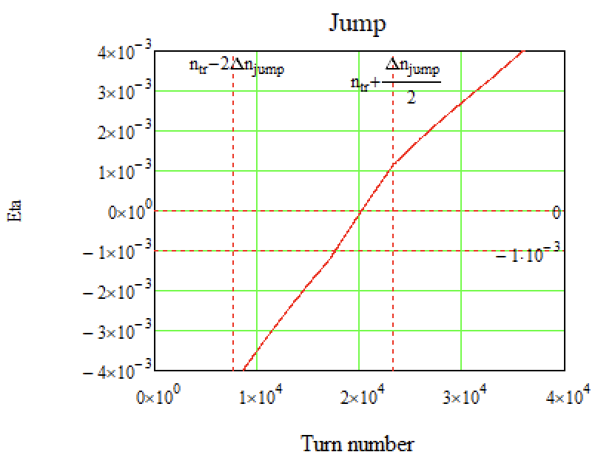
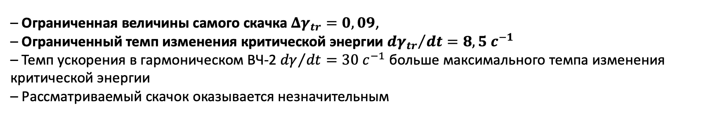
Принципиальная схема скачка для ВЧ-2
– Ограниченная величины самого скачка $Δγ_{tr}=0,09$, – Ограниченный темп изменения критической энергии ${dγ_{tr}}/{dt}=8,5 c^{−1}$ – Темп ускорения в гармоническом ВЧ-2 ${dγ}/{dt}=30 c^{−1}$ больше максимального темпа изменения критической энергии
– Рассматриваемый скачок оказывается незначительным

Slide 12
Ускорение в коллайдере NICA
– Инжекция в Коллайдер из Нуклотрона при энергии 2-3 ГэВ (ниже критической энергии коллайдера)
– Прохождение критической энергии в Коллайдере при энергии 5.7 ГэВ
– Формирование синусоидальных сгустков (в случае барьерного ВЧ) – Эксперимент при энергии порядка 13 ГэВ

Slide 13
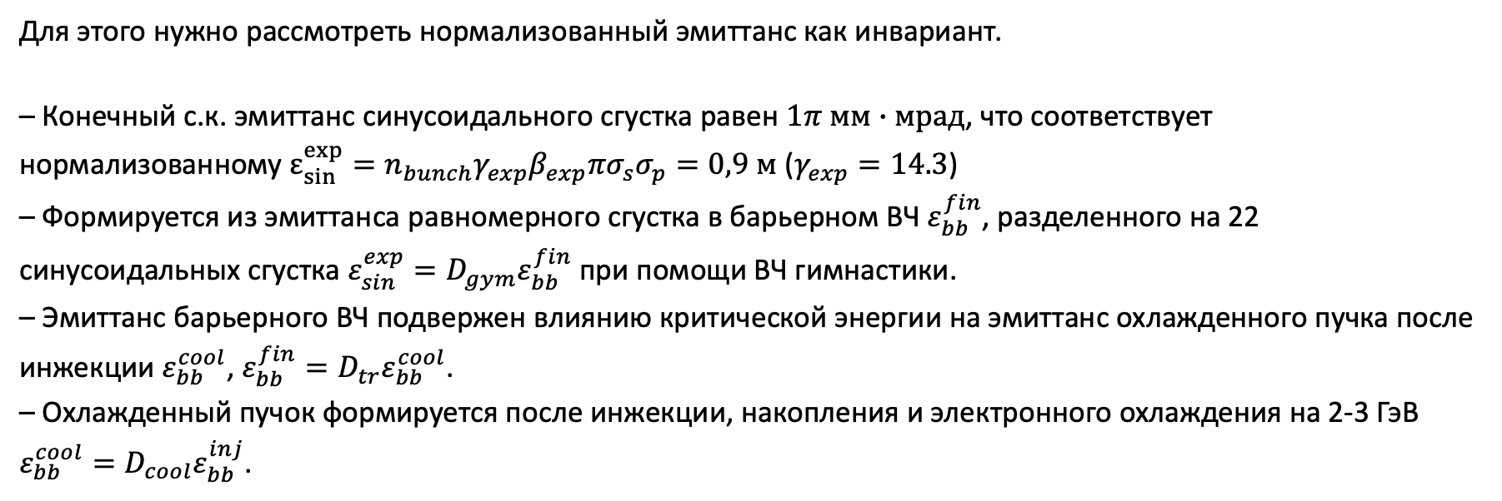
Изменение эмиттанса
Для барьерного ВЧ
Для этого нужно рассмотреть нормализованный эмиттанс как инвариант.
– Конечный с.к. эмиттанс синусоидального сгустка равен $1π мм∙мрад$, что соответствует нормализованному $ε_{sin}^{exp}=n_{bunch}γ_{exp}β_{exp}πσ_{s}σ_{p}=0,9 м$ ($γ_{exp}=14.3$)
– Формируется из эмиттанса равномерного сгустка в барьерном ВЧ $ε_{bb}^{fin}$, разделенного на 22 синусоидальных сгустка $ε_{sin}^{exp}={D_{gym}ε}_{bb}^{fin}$ при помощи ВЧ гимнастики.
– Эмиттанс барьерного ВЧ подвержен влиянию критической энергии на эмиттанс охлажденного пучка после инжекции $ε_{bb}^{cool}$, $ε_{bb}^{fin}=D_{tr}ε_{bb}^{cool}$.
– Охлажденный пучок формируется после инжекции, накопления и электронного охлаждения на 2-3 ГэВ $ε_{bb}^{cool}=D_{cool}ε_{bb}^{inj}$.

Slide 14
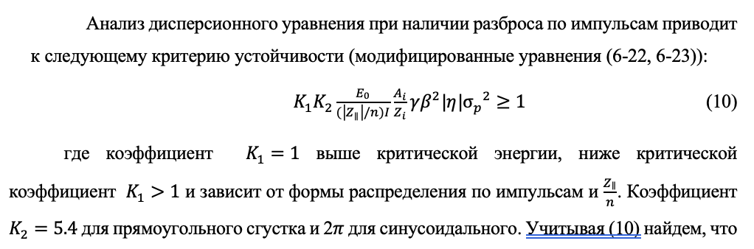
Продольная микроволновая неустойчивость
Кейл-Шнель критерий

Slide 15

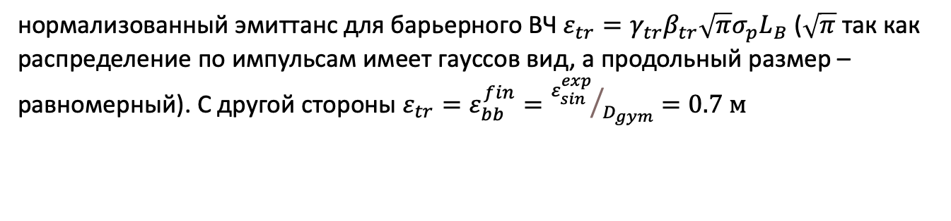
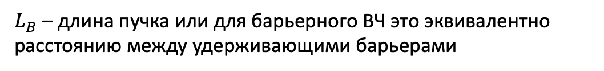
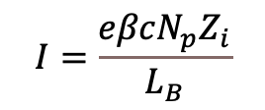

Продольная микроволновая неустойчивость
$$I=\frac{{eβcN}_{p}Z_{i}}{L_{B}}$$
$L_{B}$ – длина пучка или для барьерного ВЧ это эквивалентно расстоянию между удерживающими барьерами
Ограничение на количество частиц
$$N_{p}≤K_{1}K_{2}\frac{E_{0}}{\left({Z_{∥}}/n\right)ec}\left|η\right|γβσ_{p}^{2}L_{B}$$
нормализованный эмиттанс для барьерного ВЧ $ε_{tr}=γ_{tr}β_{tr}\sqrt{π}σ_{p}L_{B}$ ($\sqrt{π}$ так как распределение по импульсам имеет гауссов вид, а продольный размер – равномерный). С другой стороны $ε_{tr}=ε_{bb}^{fin}={ε_{sin}^{exp}}/{D_{gym}}=0.7 м$
$$N_{p}≤K_{1}K_{2}\frac{E_{0}}{\left({Z_{∥}}/n\right)ec}\left|η\right|\frac{ε_{tr}^{2}}{{πγβL}_{B}}$$

Slide 16
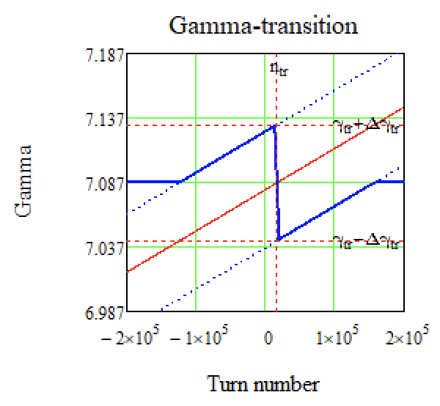
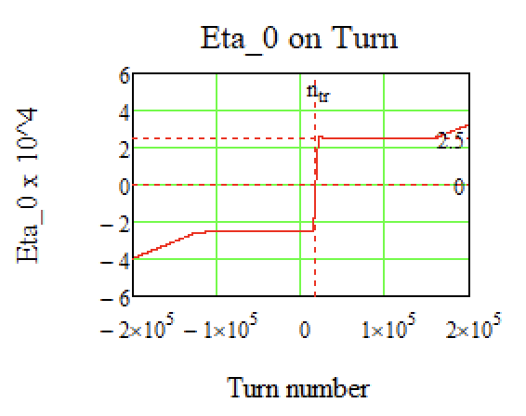
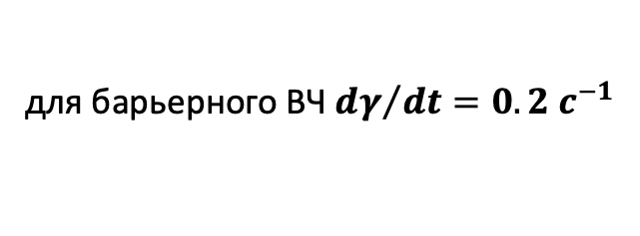
Принципиальная схема скачка для барьерного ВЧ
для барьерного ВЧ ${dγ}/{dt}=0.2 c^{−1}$

Slide 17
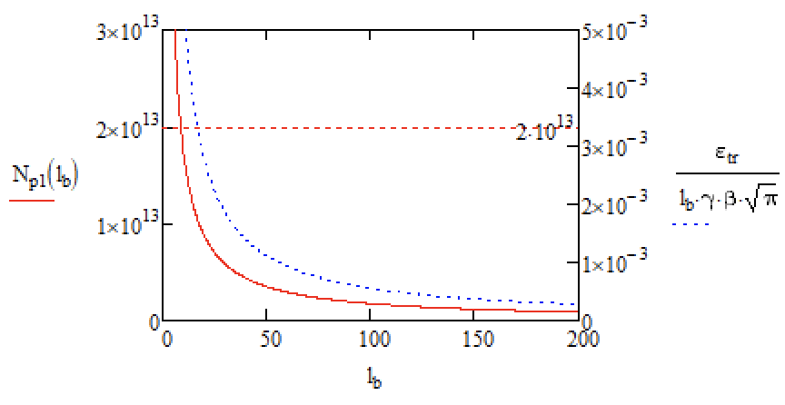
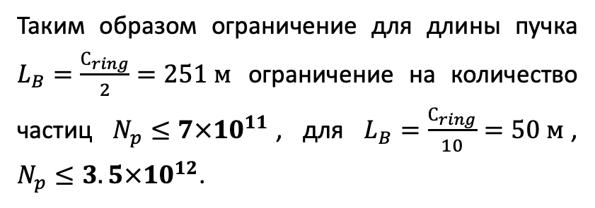
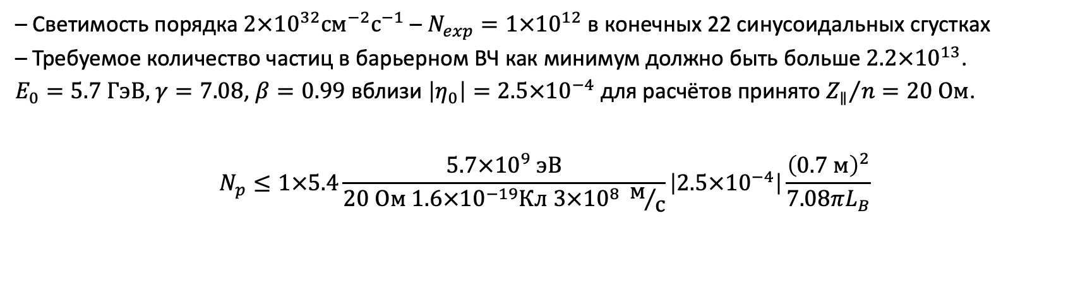
Продольная микроволновая неустойчивость
– Светимость порядка $2×{10}^{32}{см}^{−2}с^{−1}$ – $N_{exp}=1×{10}^{12}$ в конечных 22 синусоидальных сгустках – Требуемое количество частиц в барьерном ВЧ как минимум должно быть больше $2.2×{10}^{13}$. $E_{0}=5.7 ГэВ,$ $γ=7.08$, $β=0.99$ вблизи $\left|η_{0}\right|=2.5×{10}^{−4}$ для расчётов принято ${Z_{∥}}/n=20 Ом$.
$$N_{p}≤1×5.4\frac{5.7×{10}^{9} эВ}{20 Ом 1.6×{10}^{−19}Кл 3×{10}^{8}{ м}/с}\left|2.5×{10}^{−4}\right|\frac{{\left(0.7 м\right)}^{2}}{7.08πL_{B}}$$
Таким образом ограничение для длины пучка $L_{B}=\frac{С_{ring}}{2}=251 м$ ограничение на количество частиц $N_{p}≤7×{10}^{11}$, для $L_{B}=\frac{С_{ring}}{10}=50 м$, $N_{p}≤3.5×{10}^{12}$.

Slide 18
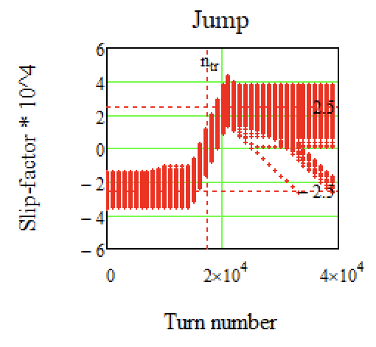
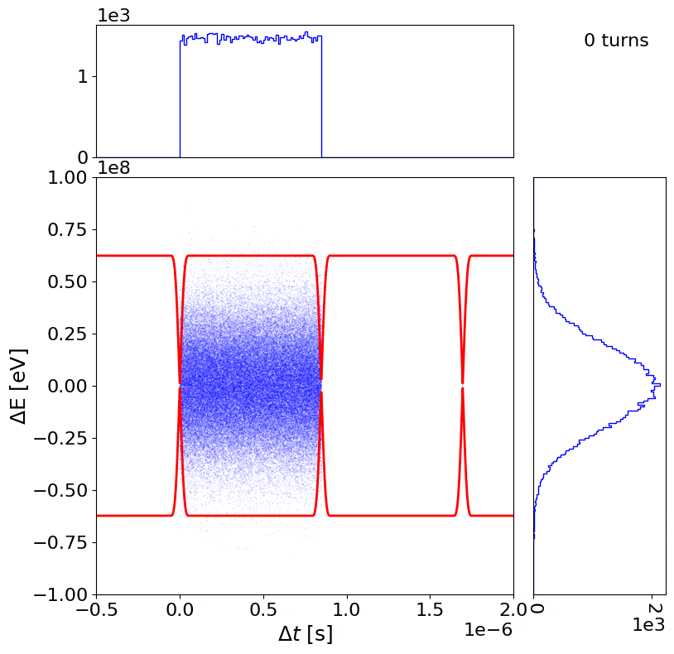
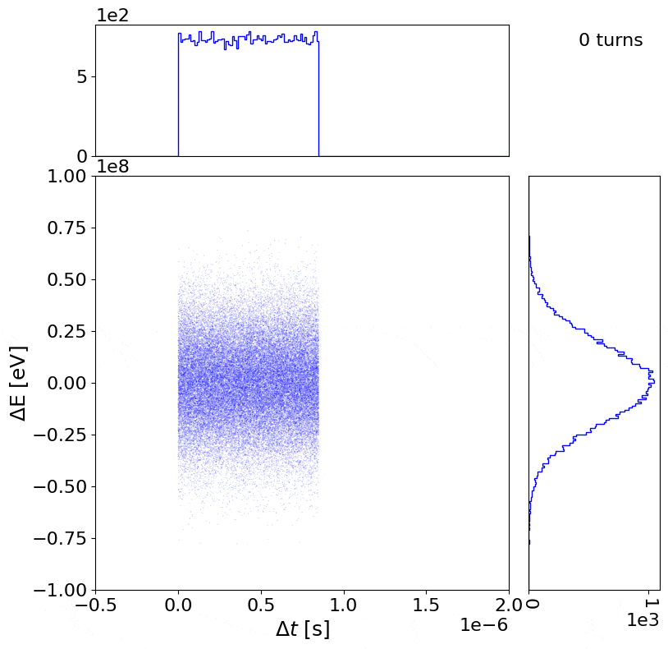
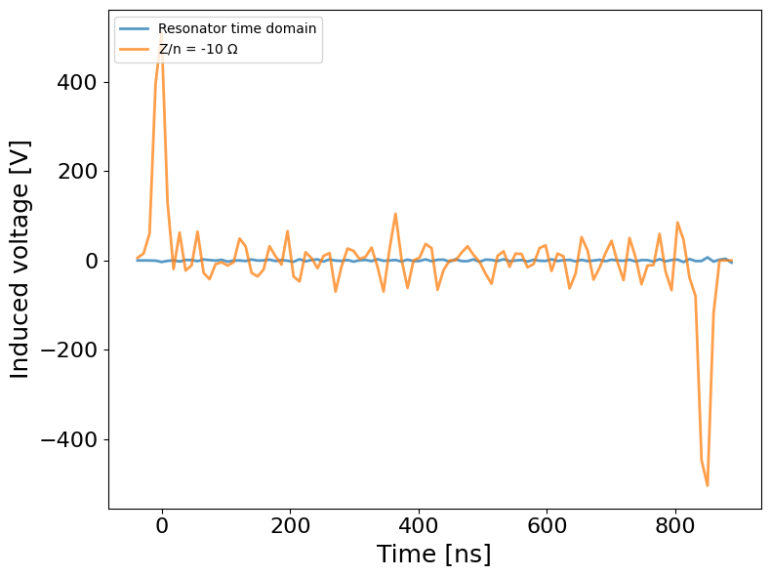
Принципиальная схема скачка для барьерного ВЧ
Предварительное поднятие критической энергии
Скачок критической энергии

Slide 19
Ускорение в Нуклотроне
– Ускорение в Нуклотроне до 7-8 ГэВ
– Инжекция в Коллайдер из Нуклотрона при энергии 7-8 ГэВ (ниже критической энергии коллайдера)
– Формирование синусоидальных сгустков
– Охлаждение на 7-8 ГэВ
– Эксперимент при энергии порядка 13 ГэВ

Slide 20
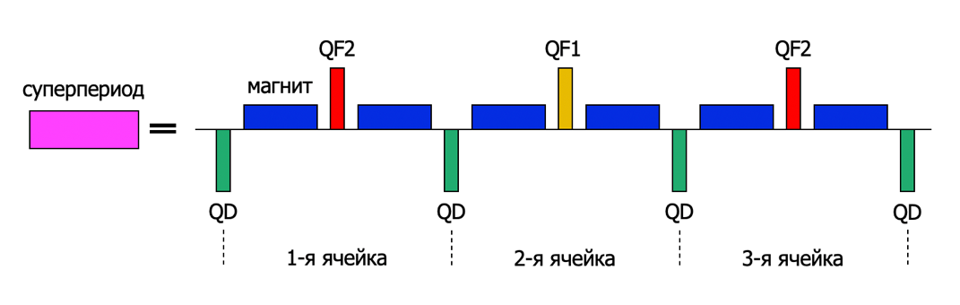
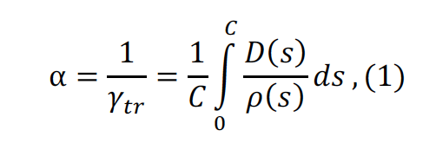
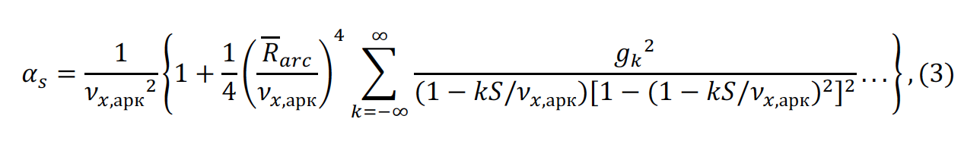
Введение суперпериодической структуры
Введение суперпериодической модуляции приводит к повышению значения критической энергии выше энергии эксперимента

Slide 21
Модулированная дисперсия
Регулярная структура
Суперпериодическая структура

Slide 22
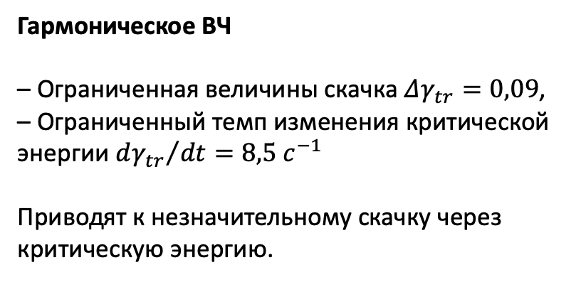
Заключение
Возможность применение скачка для NICA
Гармоническое ВЧ
– Ограниченная величины скачка $Δγ_{tr}=0,09$, – Ограниченный темп изменения критической энергии ${dγ_{tr}}/{dt}=8,5 c^{−1}$
Приводят к незначительному скачку через критическую энергию.
Барьерное ВЧ – Ограниченная величина скачка – Продольная микроволновая неустойчивость Приводят к существенному ограничению на количество частиц в сгустке и понижению светимости конечного эксперимента.
Возможные способы преодоления – Инжекция в коллайдер выше критической энергии
– Поднятие критической энергии коллайдера выше энергии эксперимента

